Slide 1
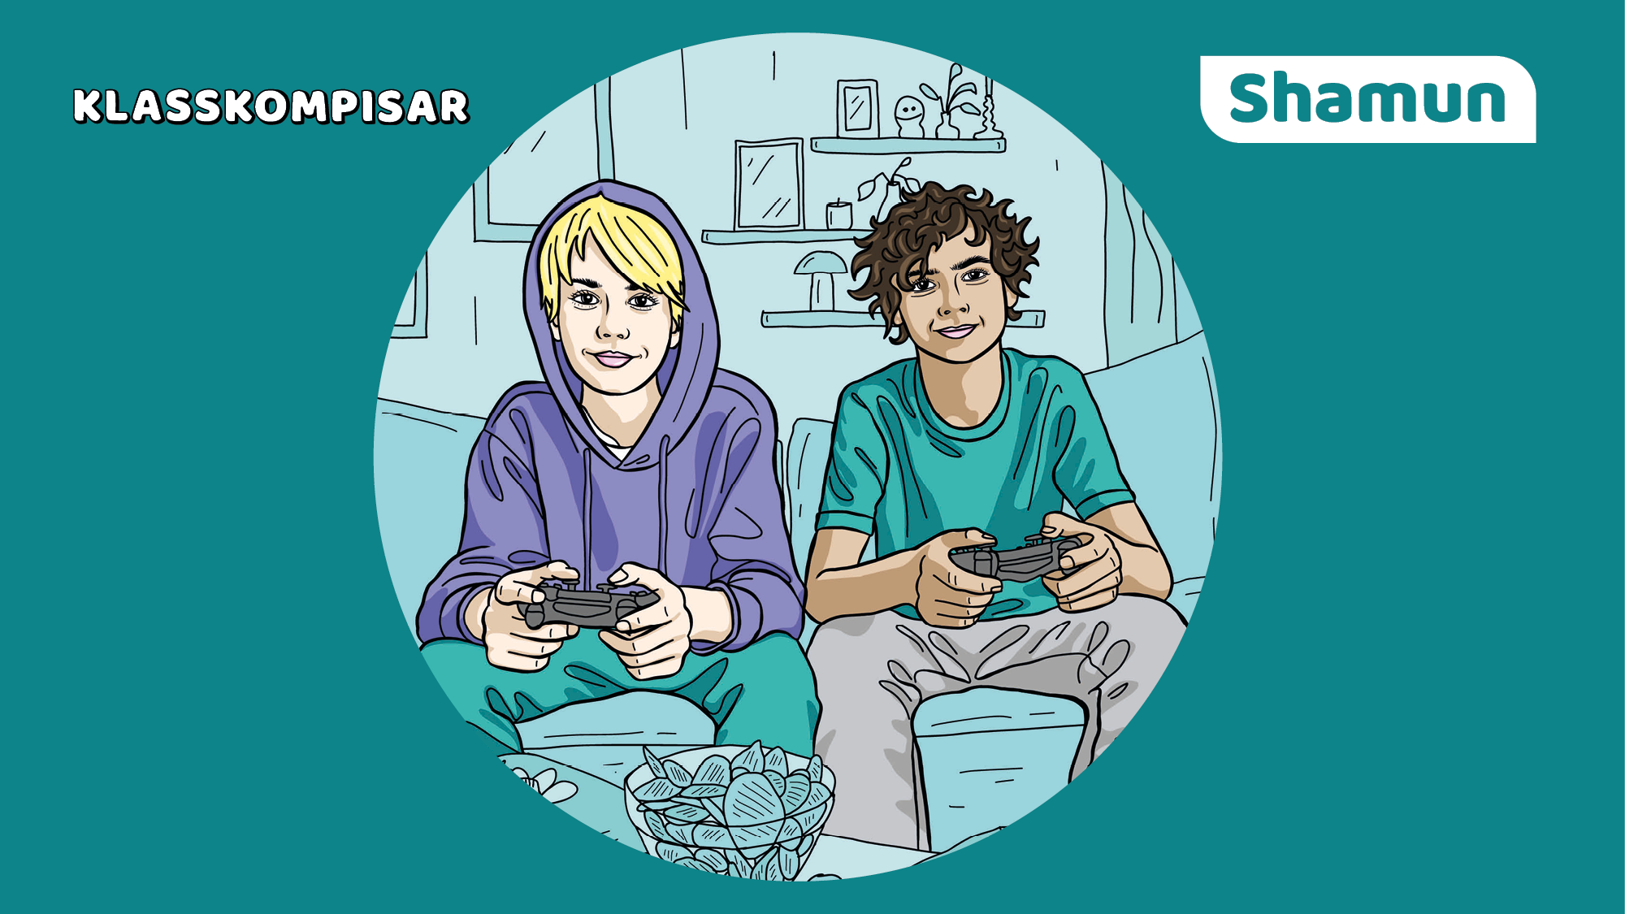

Slide 2
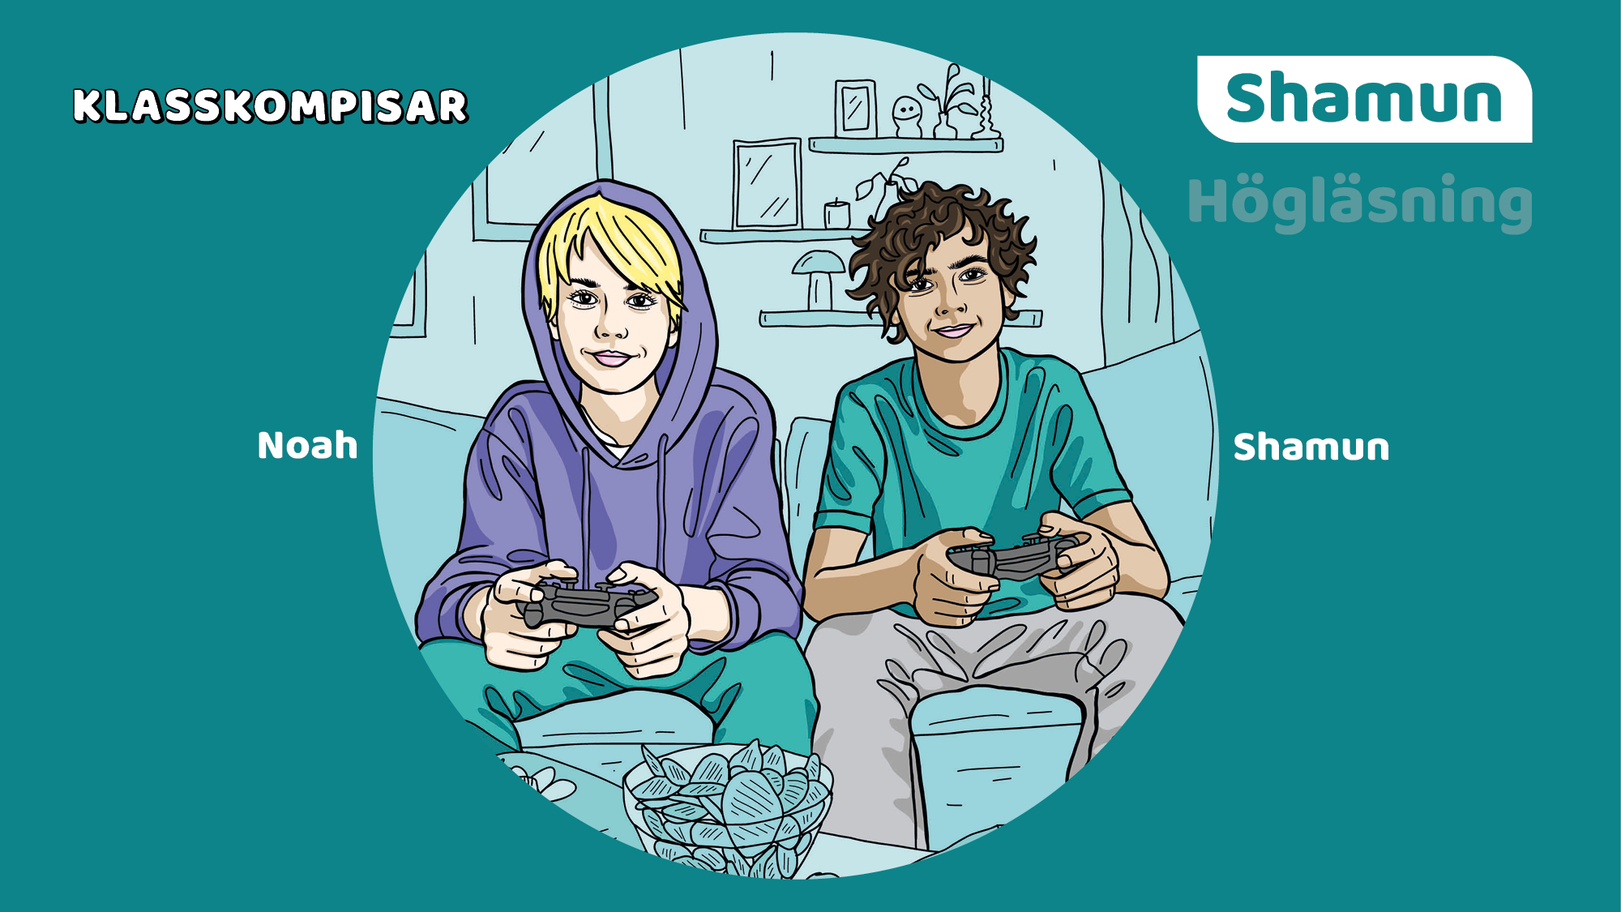

Slide 3
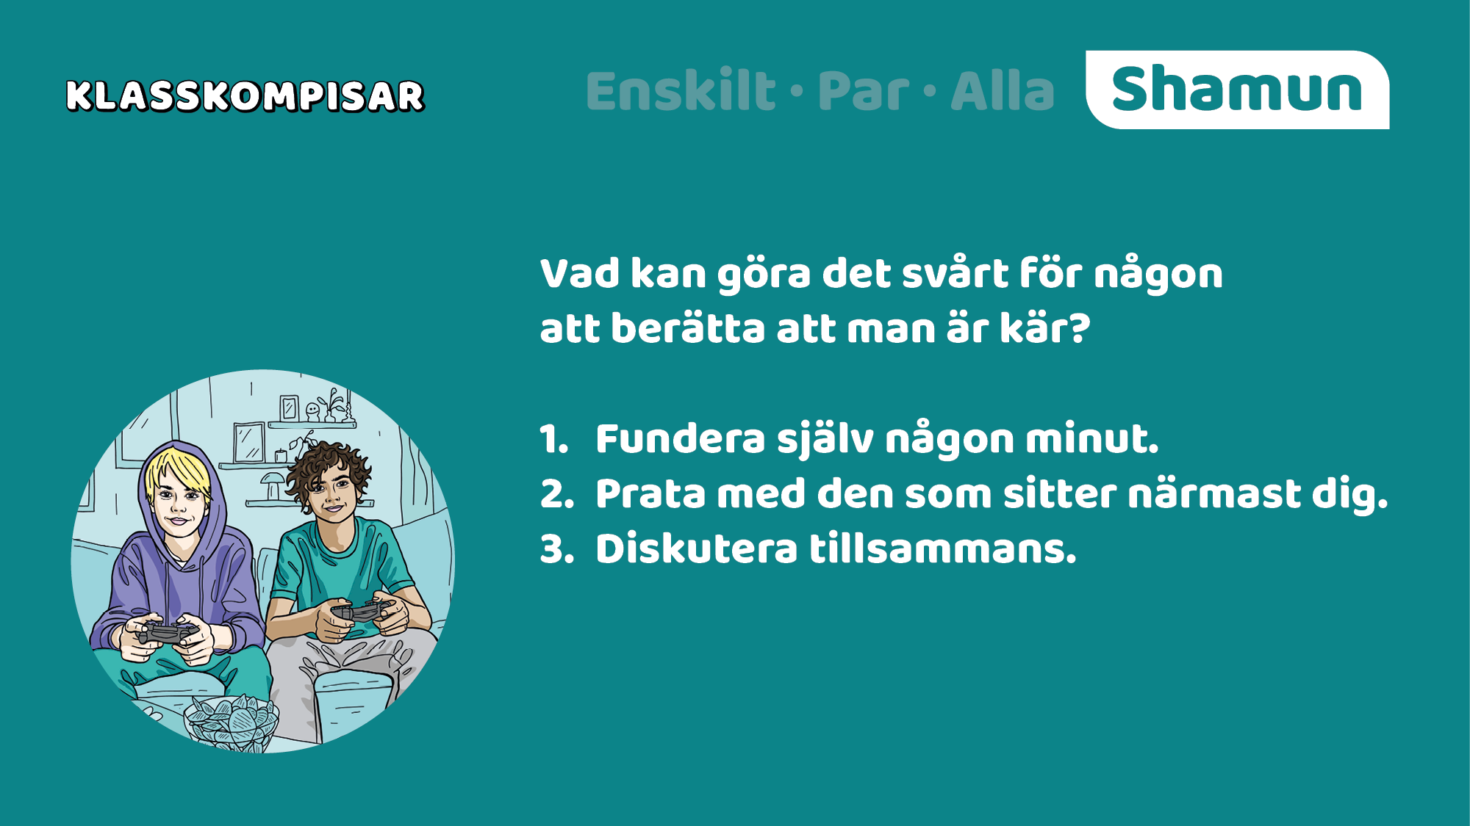
Notes:
ALTERNATIV FRÅGA finns på nästa slide.
Berätta: Noah kommer hem till Shamun en fredagskväll för att spela spel och sova över. Det blir en massa skratt och bus. Shamun gillar verkligen att vara med Noah. Betona att det inte finns något rätt eller fel svar.
Låt var och en fundera tyst enskilt i cirka en minut.
Be barnen fundera tillsammans med den som sitter bredvid i någon minut.
Lyft frågan i hela gruppen.
Syftet med övningen är att få alla att reflektera och att skapa trygghet i diskussioner.

Slide 4
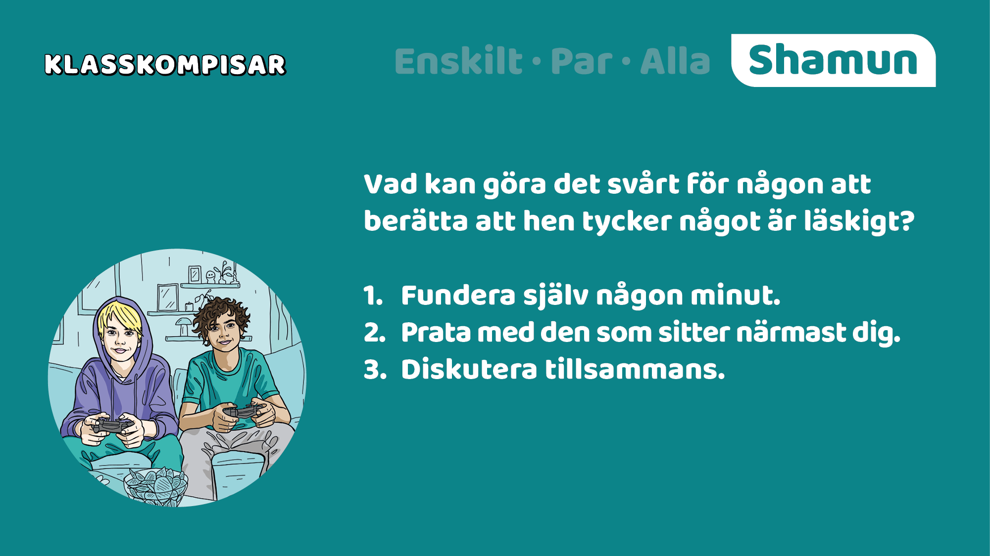
Notes:
ALTERNATIV FRÅGA finns på föregående slide.
Noah har med sig ett skräckspel. Shamun gillar egentligen inte skräckspel. Vad kan göra det svårt för någon att berätta att hen tycker något är läskigt?
Betona att det inte finns något rätt eller fel svar.
Låt var och en fundera tyst enskilt i cirka en minut.
Be barnen fundera tillsammans med den som sitter bredvid i någon minut.
Lyft frågan i hela gruppen.
Syftet med övningen är att få alla att reflektera och att skapa trygghet i diskussioner.

Slide 5
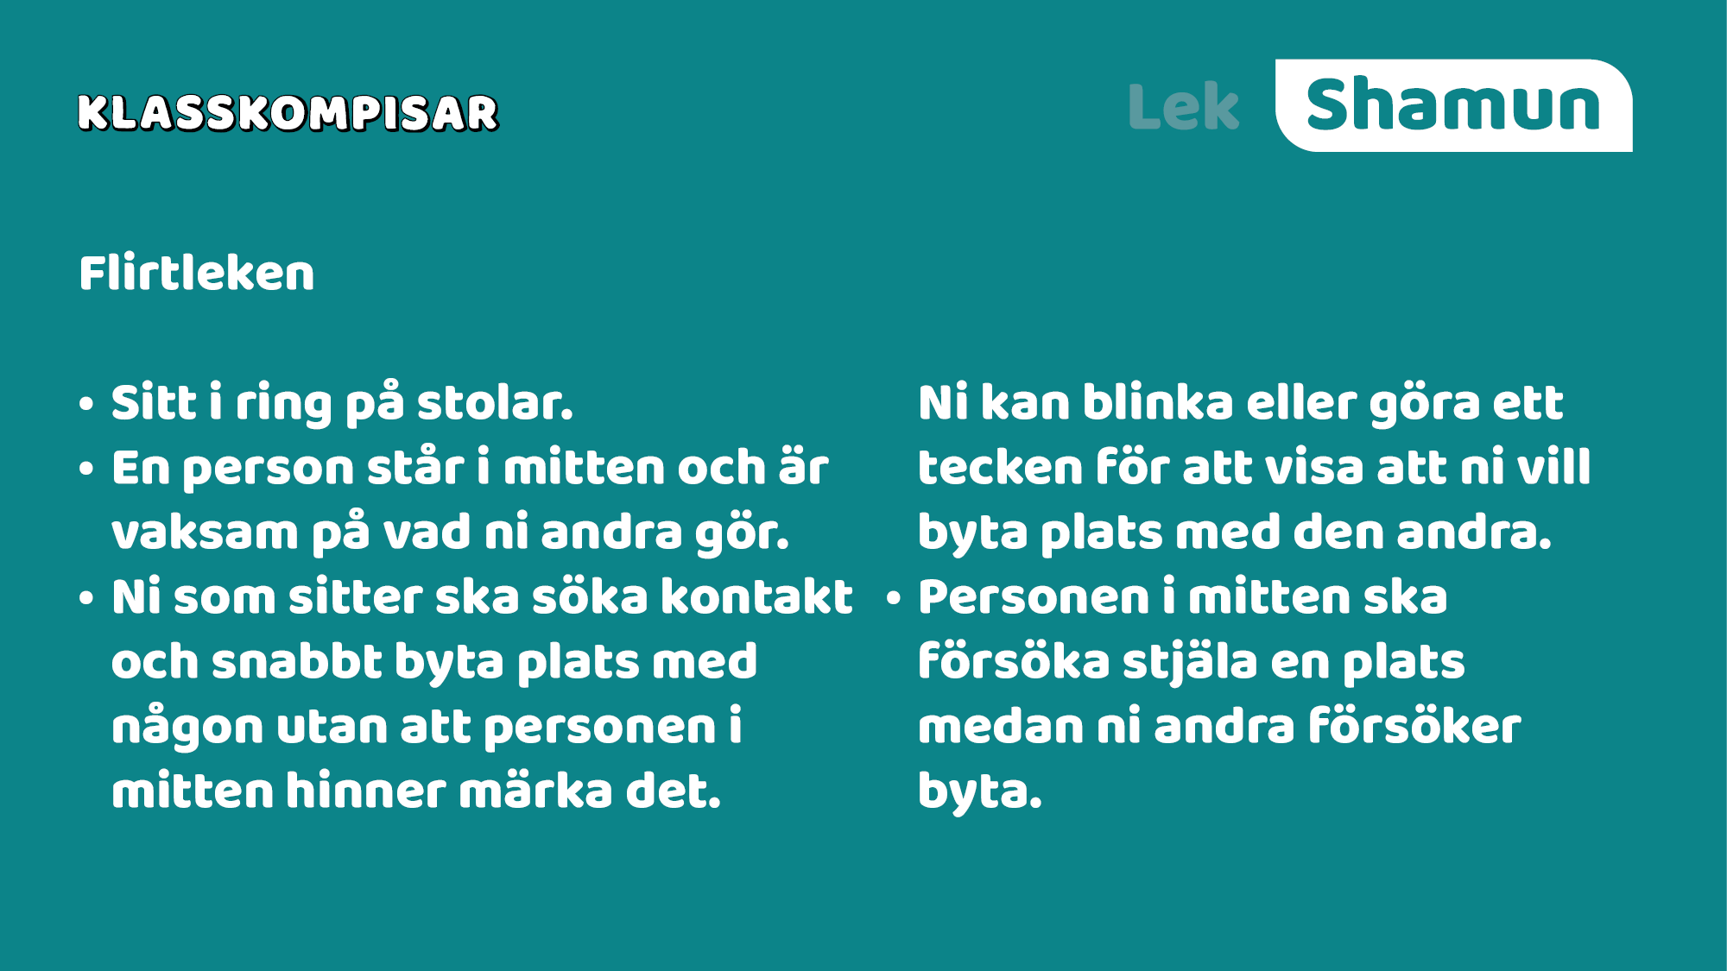
Notes:
Syfte: Bli sedd. Ha kul. Skapa fokus. Träna koncentration. Öva på att ta kontakt med andra.

Slide 6
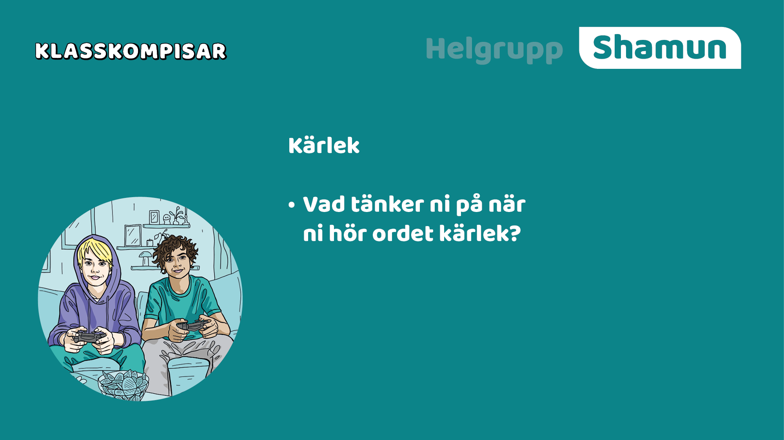
Notes:
Läs i introduktionen till Shamuns novell och beskrivningen av övningen Helgrupp för att få förslag på sådant du kan ta upp i ditt samtal om kärlek med gruppen.
Skriv gärna på tavlan för att skapa delaktighet och engagemang.

Slide 7
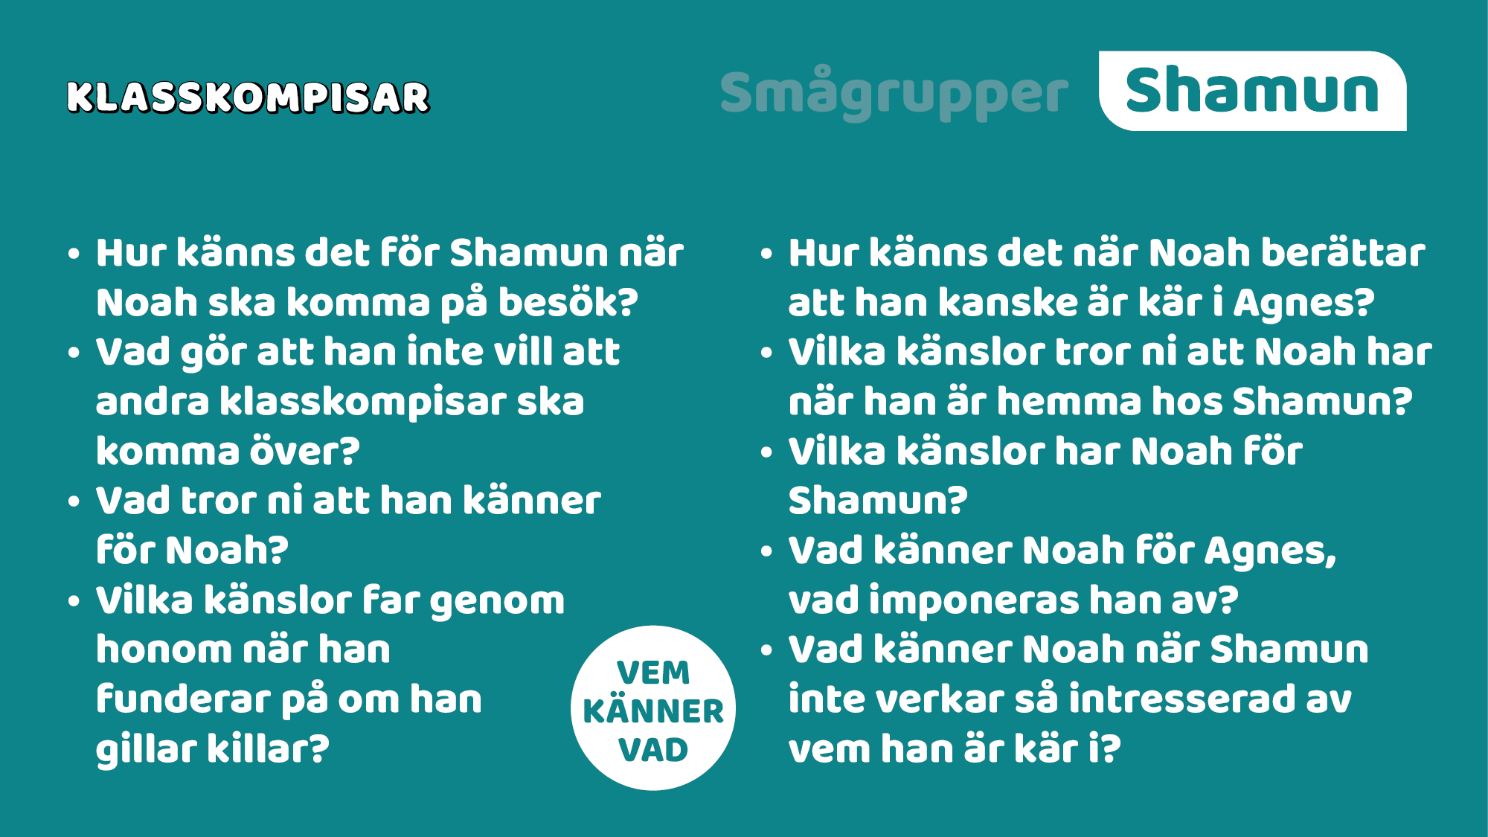
Notes:
Dela upp barnen i mindre grupper om tre till fyra i varje. Hälften av grupperna ska sätta sig in i Shamuns situation och hälften i Noahs. Det är okej att inte hinna svara på alla frågor. Betona att det inte finns något rätt eller fel svar. Efter en stund i smågrupperna, samtala tillsammans i helgrupp. Beskrivning av en längre version av övningen finns på sidan 8 i Presentation och vägledning.

Slide 8
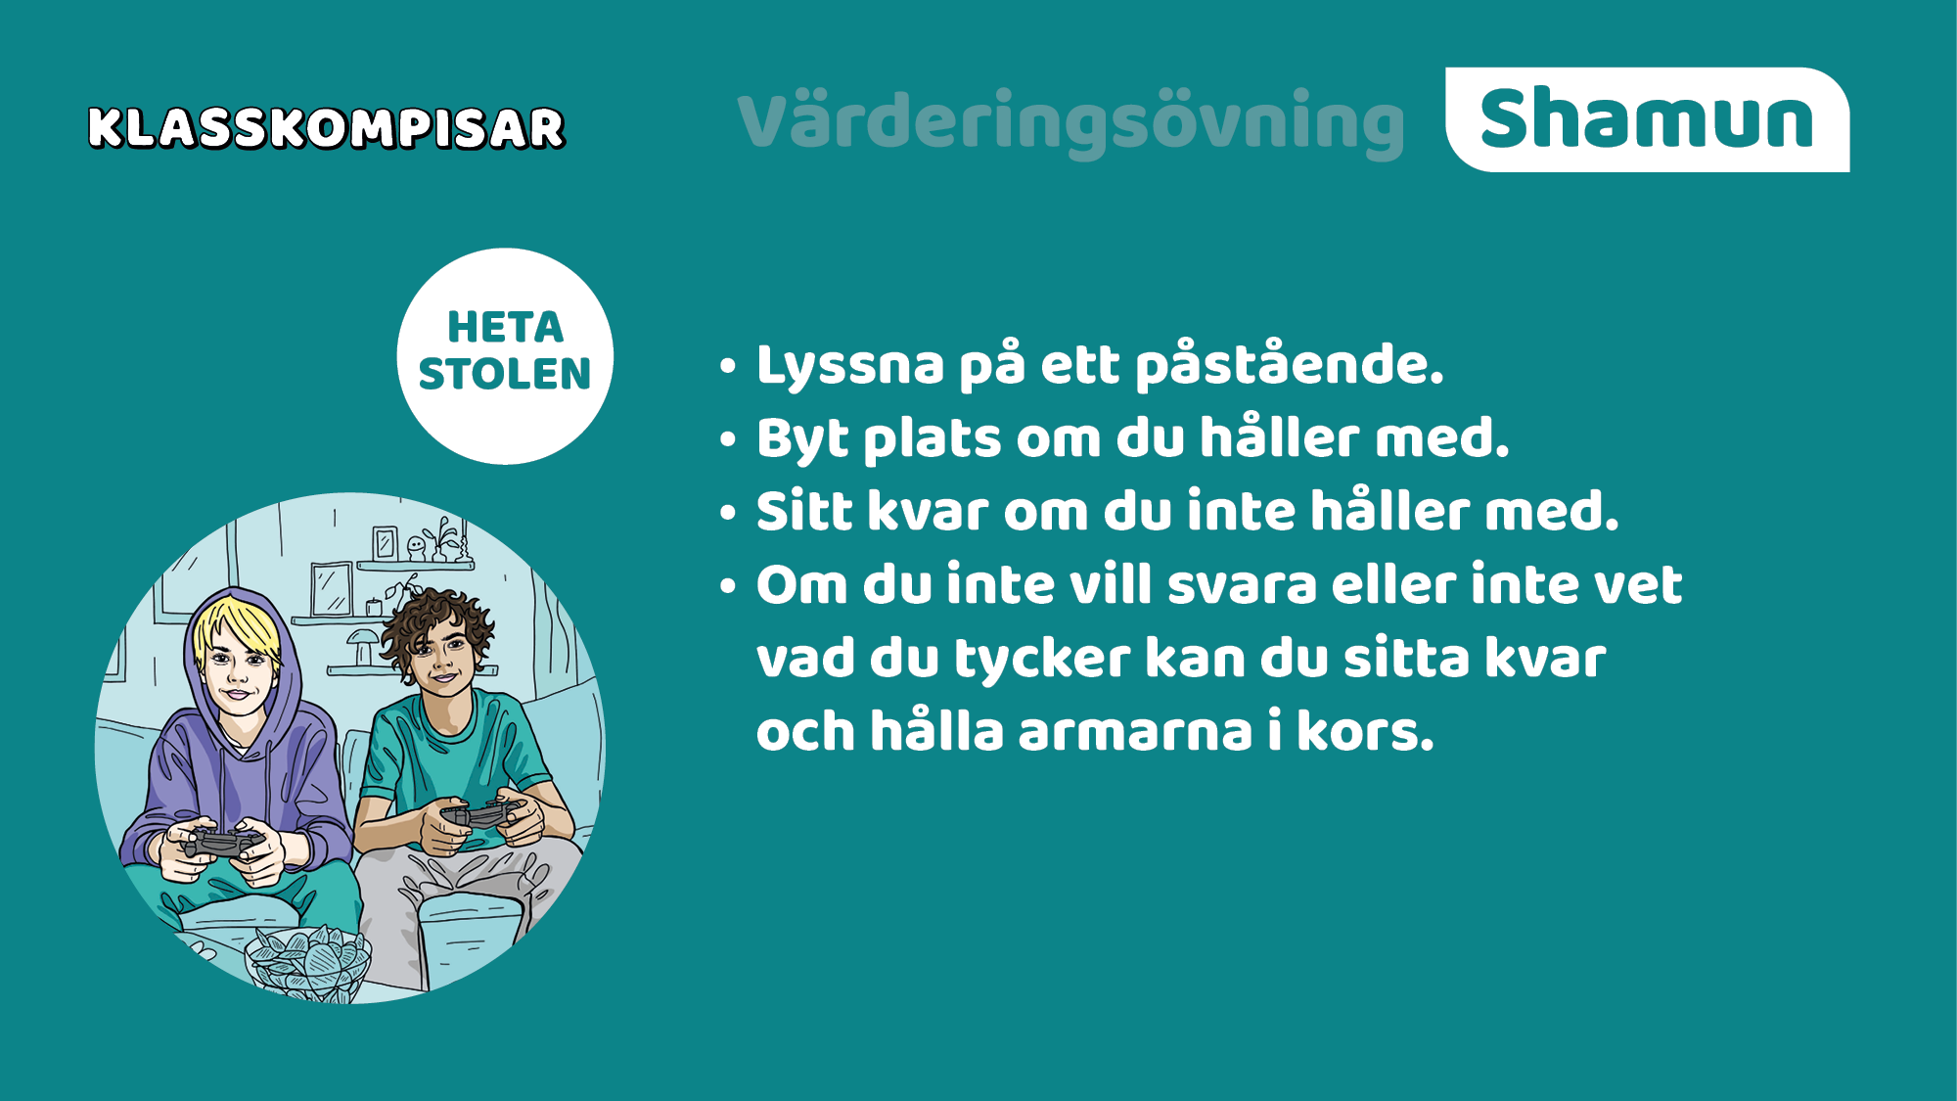
Notes:
Alla sitter på stolar i en ring. Ledaren läser ett påstående och alla som håller med byter plats med varandra. Om man inte håller med sitter man kvar. Ibland kan du låta några deltagare berätta varför de valt att byta eller sitta kvar. Håll tempo! En generell introduktion till att jobba med värderingsövningar finns i Presentation & vägledning.
FÖRSLAG PÅ PÅSTÅENDEN
Det är härligt att få skratta tillsammans med en kompis.
Det är jobbigt att erkänna att man tycker något är läskigt.
Alla behöver kärlek.
Förälskelse är en positiv känsla.
Det går att vara kär i flera personer samtidigt.
Det kan vara mysigt att vara hemligt förälskad.
Det känns bra att berätta för någon annan om sådant som är lite
pinsamt.
Det är pinsamt om andra får reda på vem man är kär i.
Det kan vara jobbigt att vara kär.
Man ska stå för sin kärlek oavsett vad andra tänker.
Samhällets normer (oskrivna regler och förväntningar) påverkar
vilka vi blir kära i.
En del vågar inte bli tillsammans med den de vill eftersom de är
oroliga för vad andra ska säga.
Mina vänner måste tycka om den jag är ihop med.
Mina föräldrar måste tycka om den jag är ihop med.
Det är viktigare med vänskap än kärlek.
Det är viktigt att ha många vänner.
Det är viktigt att ha en bästa vän.

Slide 9

Notes:
Betona att arbetet med arbetsbladet sker enskilt och att eleverna inte redovisar svaren för någon annan än ledaren/läraren. Samla in arbetsbladen när passet är slut och ta dig tid att läsa dessa innan dagen är slut för att inte riskera att missa något viktigt budskap som barnen har velat dela med dig.

